Slide 1
Ôn và khởi động (Xe bus yêu thương)
Notes:
Bài giảng thiết kế bởi: Hương Thảo - tranthao121006@gmail.com

Slide 2
Bài trước em được nghe câu chuyện gì?
A. Dê con
B. Chú bé chăn cừu
C. Chó sói và cừu non

Slide 3
Điền vào chỗ trống:
Khế ch…
A. au
B. ưa
C. ua

Slide 4
Điền vào chỗ trống:
..ễ tre
A. t
B. r
C. s

Slide 6
TIẾNG VIỆT 1
Bài 26: Ph ph Qu qu

Slide 8
ph
qu
Cả nhà từ phố về thăm quê

Slide 10
p - ph
qu
ph
ô
qu
ê
phố
quê
Phà phí phở quạ quê quế

Slide 11
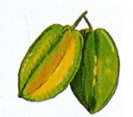
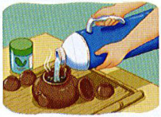
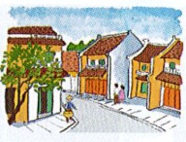
pha trà
phố cổ
quê nhà
quả khế

Slide 12
Viết bảng

Slide 15
ǯǯǯǯǯǯǯǯǯǯǯǯǯǯǯ
Ǯǯǯǯǯǯǯǯǯǯǯǯǯǯǯ
Ǯǯǯǯǯǯǯǯǯǯǯǯǯǯǯ
ǯǯǯǯǯǯǯǯǯǯǯǯǯǯǯ
ǯǯǯǯǯǯǯǯǯǯǯǯǯǯǯ
ǯǯǯǯǯǯǯǯǯǯǯǯǯǯǯ
ǯǯǯǯǯǯǯǯǯǯǯǯǯǯǯ
Ǯǯǯǯǯǯǯǯǯǯǯǯǯǯǯ
Ǯǯǯǯǯǯǯǯǯǯǯǯǯǯǯ
ǯǯǯǯǯǯǯǯǯǯǯǯǯǯǯ
ph
ph
ph
ph
ph
ph
ph
­­qu
­­qu
­­qu
­­qu
­­qu
­­qu
­­qu
­­pha trà
­­pha trà
­­pha trà
­­quê nhà
­­quê nhà
­­quê nhà

Slide 16
Bà ra thủ đô. Bà cho bé quà quê. Bố đưa Hà đi bờ Hồ, phố cổ.

Slide 18
CỦNG CỐ BÀI HỌC

